Slide 1


Seminários de Python
Computadores & Sistemas Operacionais
PhD Flavio Lichtenstein
Bioinformatics, Systems Biology, and Biostatistics
CENTD – Institututo Butantan
setembro/2020

Slide 2
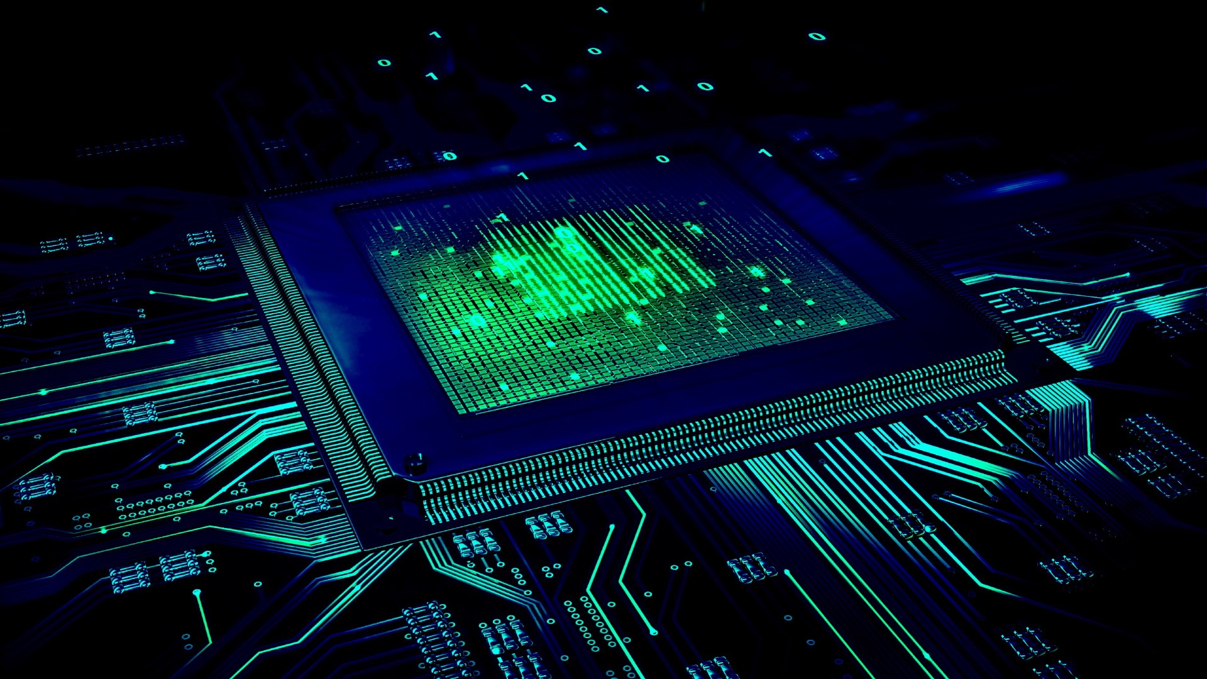
Estrutura de um computador
Imagem do chip principal de um computador
CPU: central processor unit
Hoje, possui vários ‘cores’ ~ 8 CPU’s em uma só
continuará evoluindo
https://medium.com/@sanjaysantokee/cache-design-issues-computer-architecture-organization-fac6ffde9e08

Slide 3
Escalas importantes
1 Byte = 8 bits
1 bit = True / False, On / Off = 1 transistor ~ chave eletrônica (liga/desliga)
1 Byte = 2**8 valores lógicos possíveis = 0 até 255
1 KB = 1 Kilo byte ~ 1024 bytes
1 MB = 1 Mega byte ~ 1.000.000 bytes = 1 milhão de bytes
1 GB = 1 Giga byte ~ 1.000.000.000 bytes = 1 bilhão de bytes
1 TB = 1 Tera byte ~ 10**12 = 1 trila de bytes = 1 milhão x 1 milhão bytes
Se uma página contém ~ 80 linhas x 100 char = 8 Kbytes (sem fotos)
Se um livro tem 400 páginas ~ 400 * 8 Kbytes = 3.2 Mbytes
Então um disco de 1 TB pode conter: 10**12 / 3* 10**6 ~ 3 milhões de livros

Slide 4
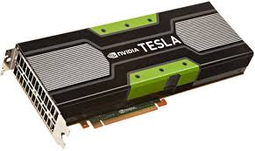
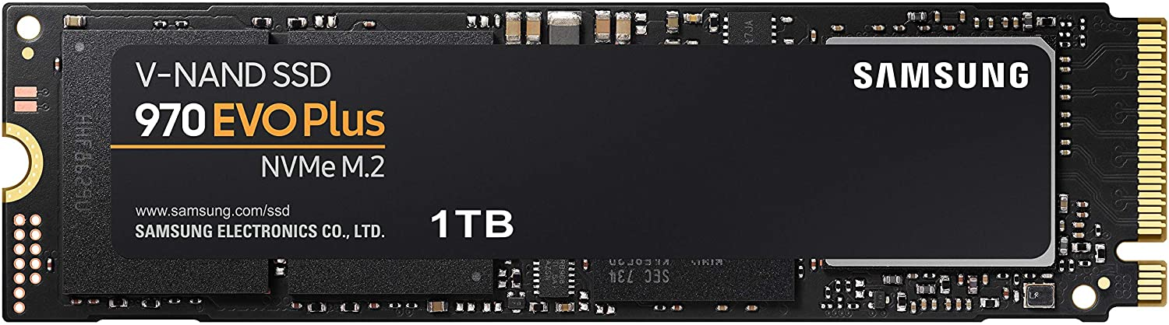
Principais elementos de um computador
Como é dividido um computador:
CPU (CISC ou RISC) + cache
Memória (Gbytes / Tbytes, tempo de acesso ~ 10 ns)
Placas de vídeo (com GPUs – graphic processor units)
Discos de armazenamento:
Magnéticos (móveis) – são os HD (hard drives)
SSD (solid state drives)
Diversas interfaces como USB

Slide 5
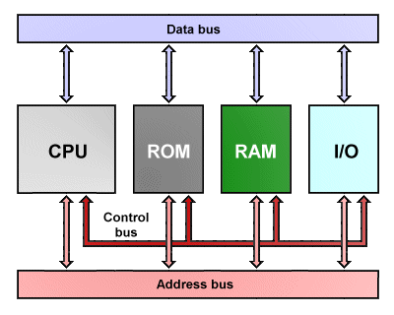
As diversas partes conversando entre si ...
Data bus: passagem de dados
Address bus: passagem de endereços
CPU – unidade central
ROM – read-only memory (boot ~ liga)
RAM – memória (randômica)
I/O – interfaces de entrada e saída

Slide 6
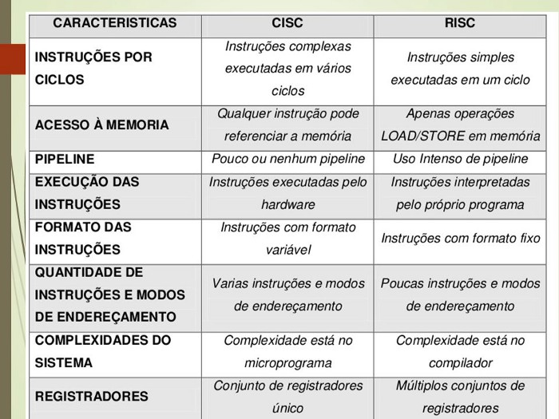
RISC: Reduced Instruction Set Computer
CISC: Complex Instruction Set Computer
Hoje (2020) as arquiteturas trazem um híbrido entre RISC e CISC
https://medium.com/@MarcosEmanuelSS/arquitetura-cisc-x-risc-bff79ad756f9

Slide 7

Limitações
Exemplos de Limitações
Bottleneck (von Neuman) x Paralelismo x Grid
Acesso a memória:
RAM: 10 ns
Disco rígido: 5 a 10 milisegundos
SSD: 35 a 100 microsegundos
Espaço em memória
Espaço em disco (big-data)

Slide 8
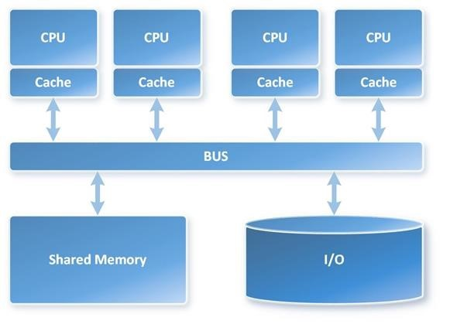
Servidor: muitas CPUS
+ GPUs
por exemplo, nosso servidor (CENTD) tem 144 CPUs e 740 GBytes de memória (quase 1 TB)!

Slide 9

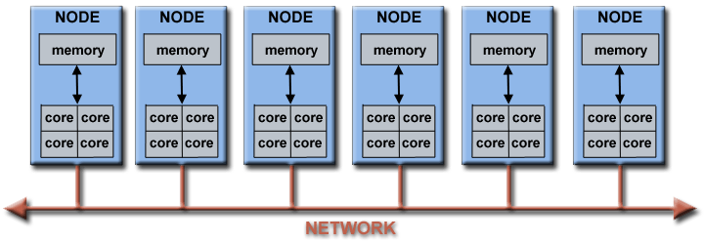
HPC: high performance computing
Google (GCP), Amazon (AWS), Microsoft (Azure)
Cloud Computing

Slide 10
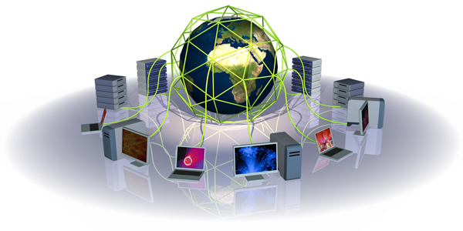
GRID computing
http://www.balasubramanyamlanka.com/

Slide 11
Sistemas Operacionais
Principais sistemas operacionais
Windows (antiga meta – podia clonar / ser mais fácil e barato)
MacOS (antiga meta – melhor interface gráfica + agilidade)
Linux (antigamente: difícil de aprender e comandar):
Muito fácil
Interface gráfica similar ao Mac e Windows
Mais rápido SO
A maioria das ferramentas são de livre acesso
Têm várias distribuições: Fedora, Ubuntu, Mint, openSuse, Red Hat ...

Slide 12

Obrigado
Dúvidas?
PhD Flavio Lichtenstein
Bioinformatics, Systems Biology, and Biostatistics
CENTD – Institututo Butantan
setembro/2020

